Slide 1
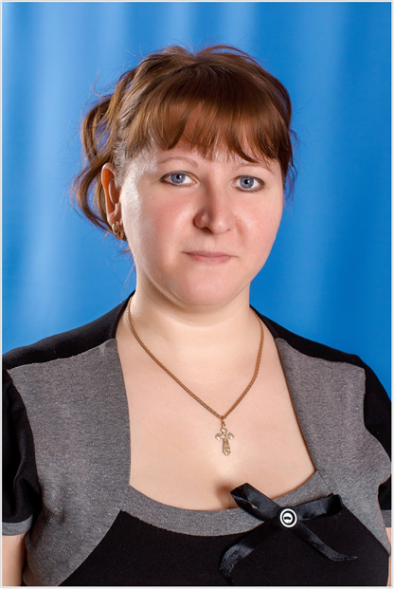
Добрынина Наталья Александровна, 24.07.1976 г.р., воспитатель Уровень образования: высшее, ГОУВПО «Уральский государственный педагогический университет» г. Екатеринбург, диплом ВСВ №1726641 выдан 24.06.2005г. Специальность/Направление: технология и предпринимательство / учитель технологии и предпринимательства Уровень квалификации: первая квалификационная категория Сведения о повышении квалификации: - «Проектирование деятельности педагога дошкольного образования в соответствии с ФГОС ДО", в 2014 г. в объёме 120 ч. - проф. переподготовка «Педагогика и психология дошкольного образования» в объёме 310 часов в УЦ «Всеобуч» в 2015г.; - «Первичная медико-санитарная помощь обучающимся в образовательной организации», ООО «АИСТ» УЦ «Всеобуч», март 2017г.; - «Развитие профессиональных компетенций педагогов по обучению детей навыкам безопасного поведения на дорогах», НТФ ИРО, март 2018г.; - «Современные педагогические технологии в условиях реализации федерального государственного образовательного стандарта дошкольного образования», НТФ ИРО, май 2018г. Общий стаж работы: 19 лет 6 мес. Педагогический стаж: 12 лет 9 мес. Информация о наличии учёной степени, учёного звания: нет

